Slide 1
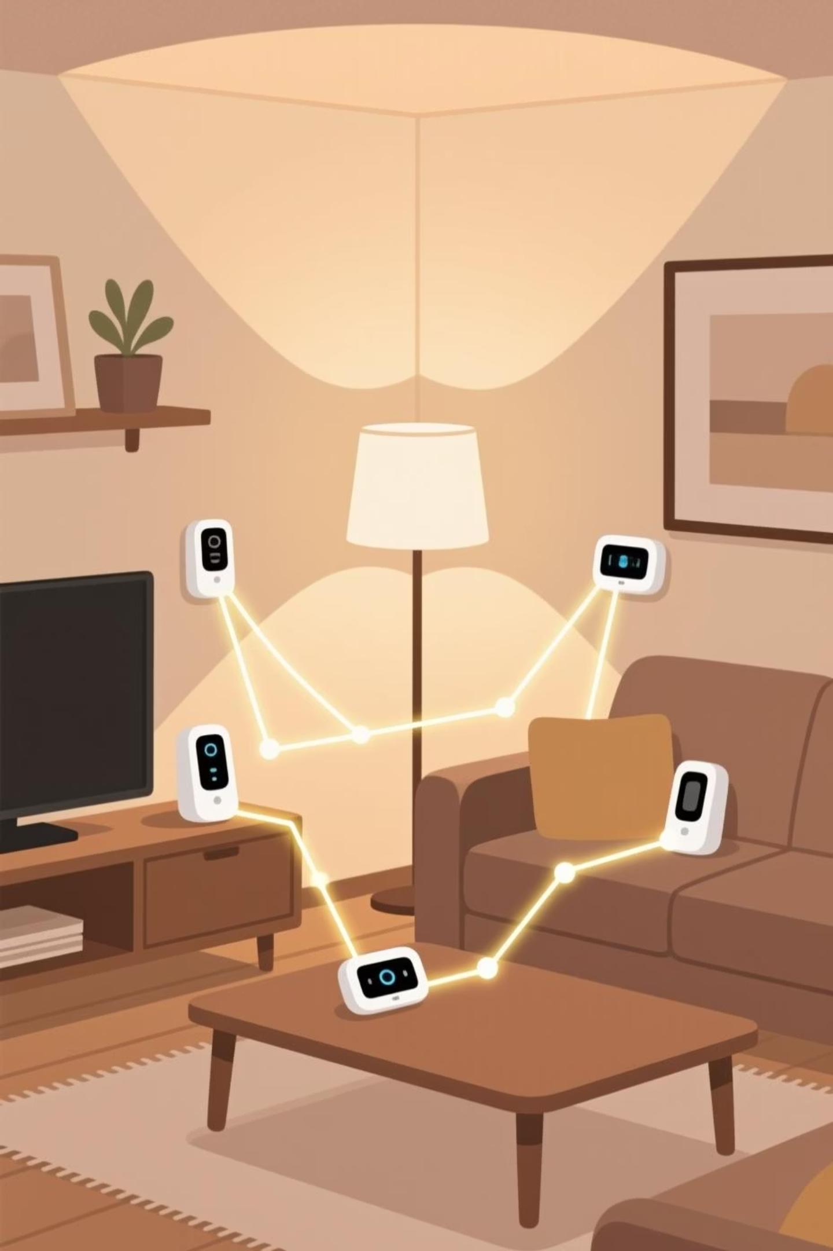
Hệ thống Điện Lười – IoT Home Automation
Giải pháp nhà thông minh hiệu quả, chi phí thấp cho mọi gia đình.
Nguyễn Vũ Dũng
Nguyễn Đức Bình
Trần Văn Khôi
Phạm Quang Huy

Slide 2
Tổng quan Dự án
Tên Dự án
Mục tiêu Người dùng
Nhân sự
Hệ thống điện lười (Lazy Electricity System)
Chủ nhà muốn bật/tắt 2 thiết bị (đèn, quạt) từ điện thoại và tự động theo lịch/sự kiện.
1 PM, 1–2 Dev IoT, 1 Tester (giai đoạn lab/demo).

Slide 3
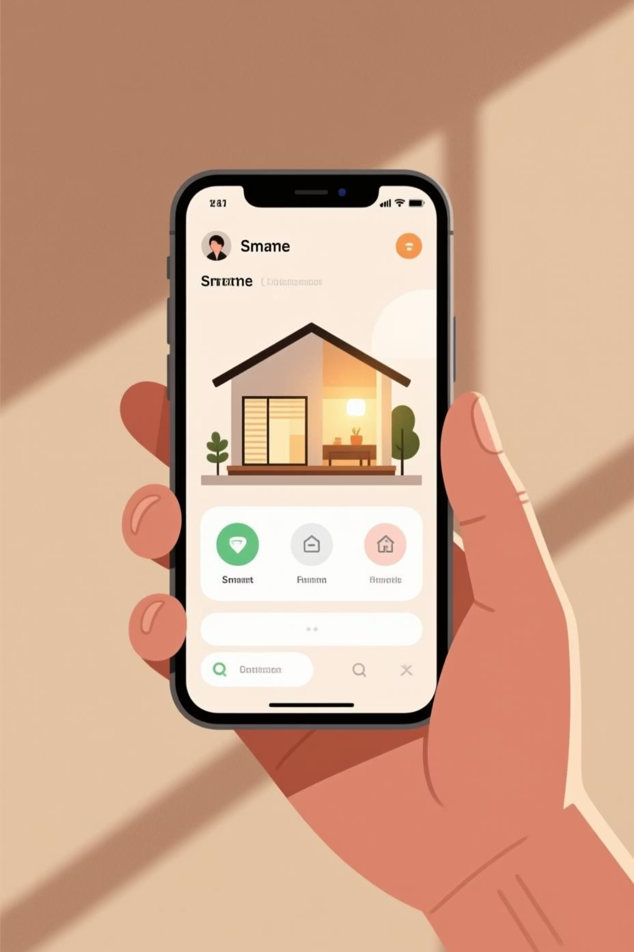
Mục tiêu Chính
1
Điều khiển từ xa
Điều khiển 2 thiết bị qua dashboard (web/mobile) một cách dễ dàng.
2
Tự động hóa thông minh
Tự động hóa theo lịch, tình trạng Wi-Fi của chủ nhà, hoặc nút vật lý (tùy chọn).
3
Dễ lắp đặt & Chi phí thấp
Phù hợp cho demo/lab hoặc triển khai trong một phòng với chi phí tối ưu.

Slide 4
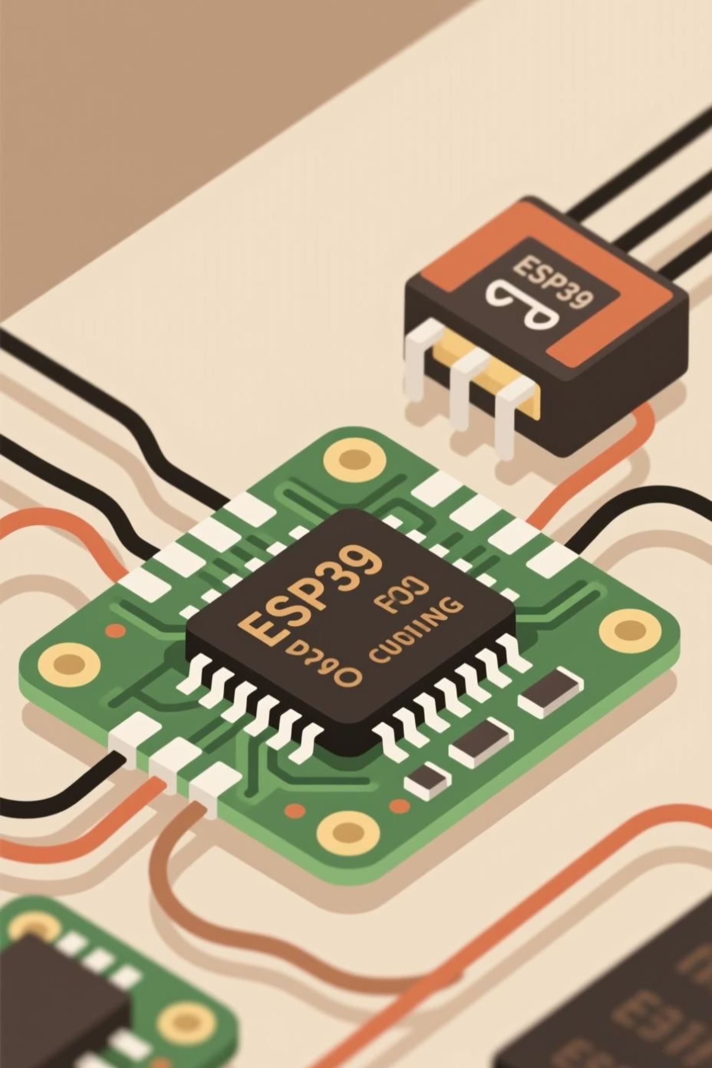
Phạm vi Dự án
Trong phạm vi
Ngoài phạm vi
1 ESP8266, 1 relay 2 kênh, dây nối, nguồn ổn định.
Tích hợp trợ lý giọng nói (Alexa/Google).
ESPHome trên ESP8266, MQTT (Mosquitto) + Home Assistant trên Raspberry Pi.
Điều khiển hơn 2 thiết bị (sẽ thuộc phase mở rộng).
Cảm biến nâng cao (PIR, DHT, ánh sáng…).
Dashboard điều khiển 2 thiết bị, trạng thái real-time, lịch cơ bản.

Slide 5
Yêu cầu Kỹ thuật
Phần cứng
Phần mềm
01 ESP8266 (DevKitC hoặc tương đương).
ESPHome (firmware ESP8266).
01 Relay 2 kênh (5V/3.3V).
Mosquitto MQTT trên Raspberry Pi.
Nguồn: 5V/2A (nếu relay 5V) + buck 3.3V cho ESP8266.
Home Assistant cho dashboard, automation.
Dây điện, domino/cầu đấu, hộp cách điện.
Kiến trúc: ESP8266 ↔ Wi-Fi ↔ MQTT (Raspberry Pi) ↔ Home Assistant ↔ Người dùng.

Slide 6
Sơ đồ Lắp mạch & An toàn
1
2
Kết nối GPIO
Nguồn Relay
Relay1 (GPIO 16), Relay2 (GPIO 17). GND chung giữa ESP8266 và relay.
Nguồn relay theo yêu cầu module (thường 5V).
3
4
Tiếp điện AC
An toàn
Dây nóng (L) → COM → NO → tải; dây nguội (N) đi thẳng.
Tất cả mối nối AC phải đặt trong hộp cách điện, ngắt điện khi thi công.
Mapping đề xuất: Relay1 → Đèn phòng (GPIO 16), Relay2 → Quạt (GPIO 17).

Slide 7





Các Sản phẩm Bàn giao
Sơ đồ mạch lab
Firmware ESPHome
Raspberry Pi
ESP8266 + relay 2 kênh.
Cho ESP8266 (2 relay).
Với MQTT + Home Assistant.
Dashboard
Tài liệu hướng dẫn
Điều khiển + automation theo lịch.
Cài đặt & vận hành.

Slide 8

Rủi ro & Biện pháp Khắc phục
Giới hạn 2 kênh
Mất Wi-Fi/Điện
An toàn điện
Chỉ điều khiển 2 thiết bị. Biện pháp: mở rộng cần thêm relay hoặc ESP khác.
Biện pháp: dùng restore_mode để đảm bảo trạng thái an toàn.
Biện pháp: đấu nối AC phải có cách điện, cầu chì/MCB phù hợp tải.

Slide 9
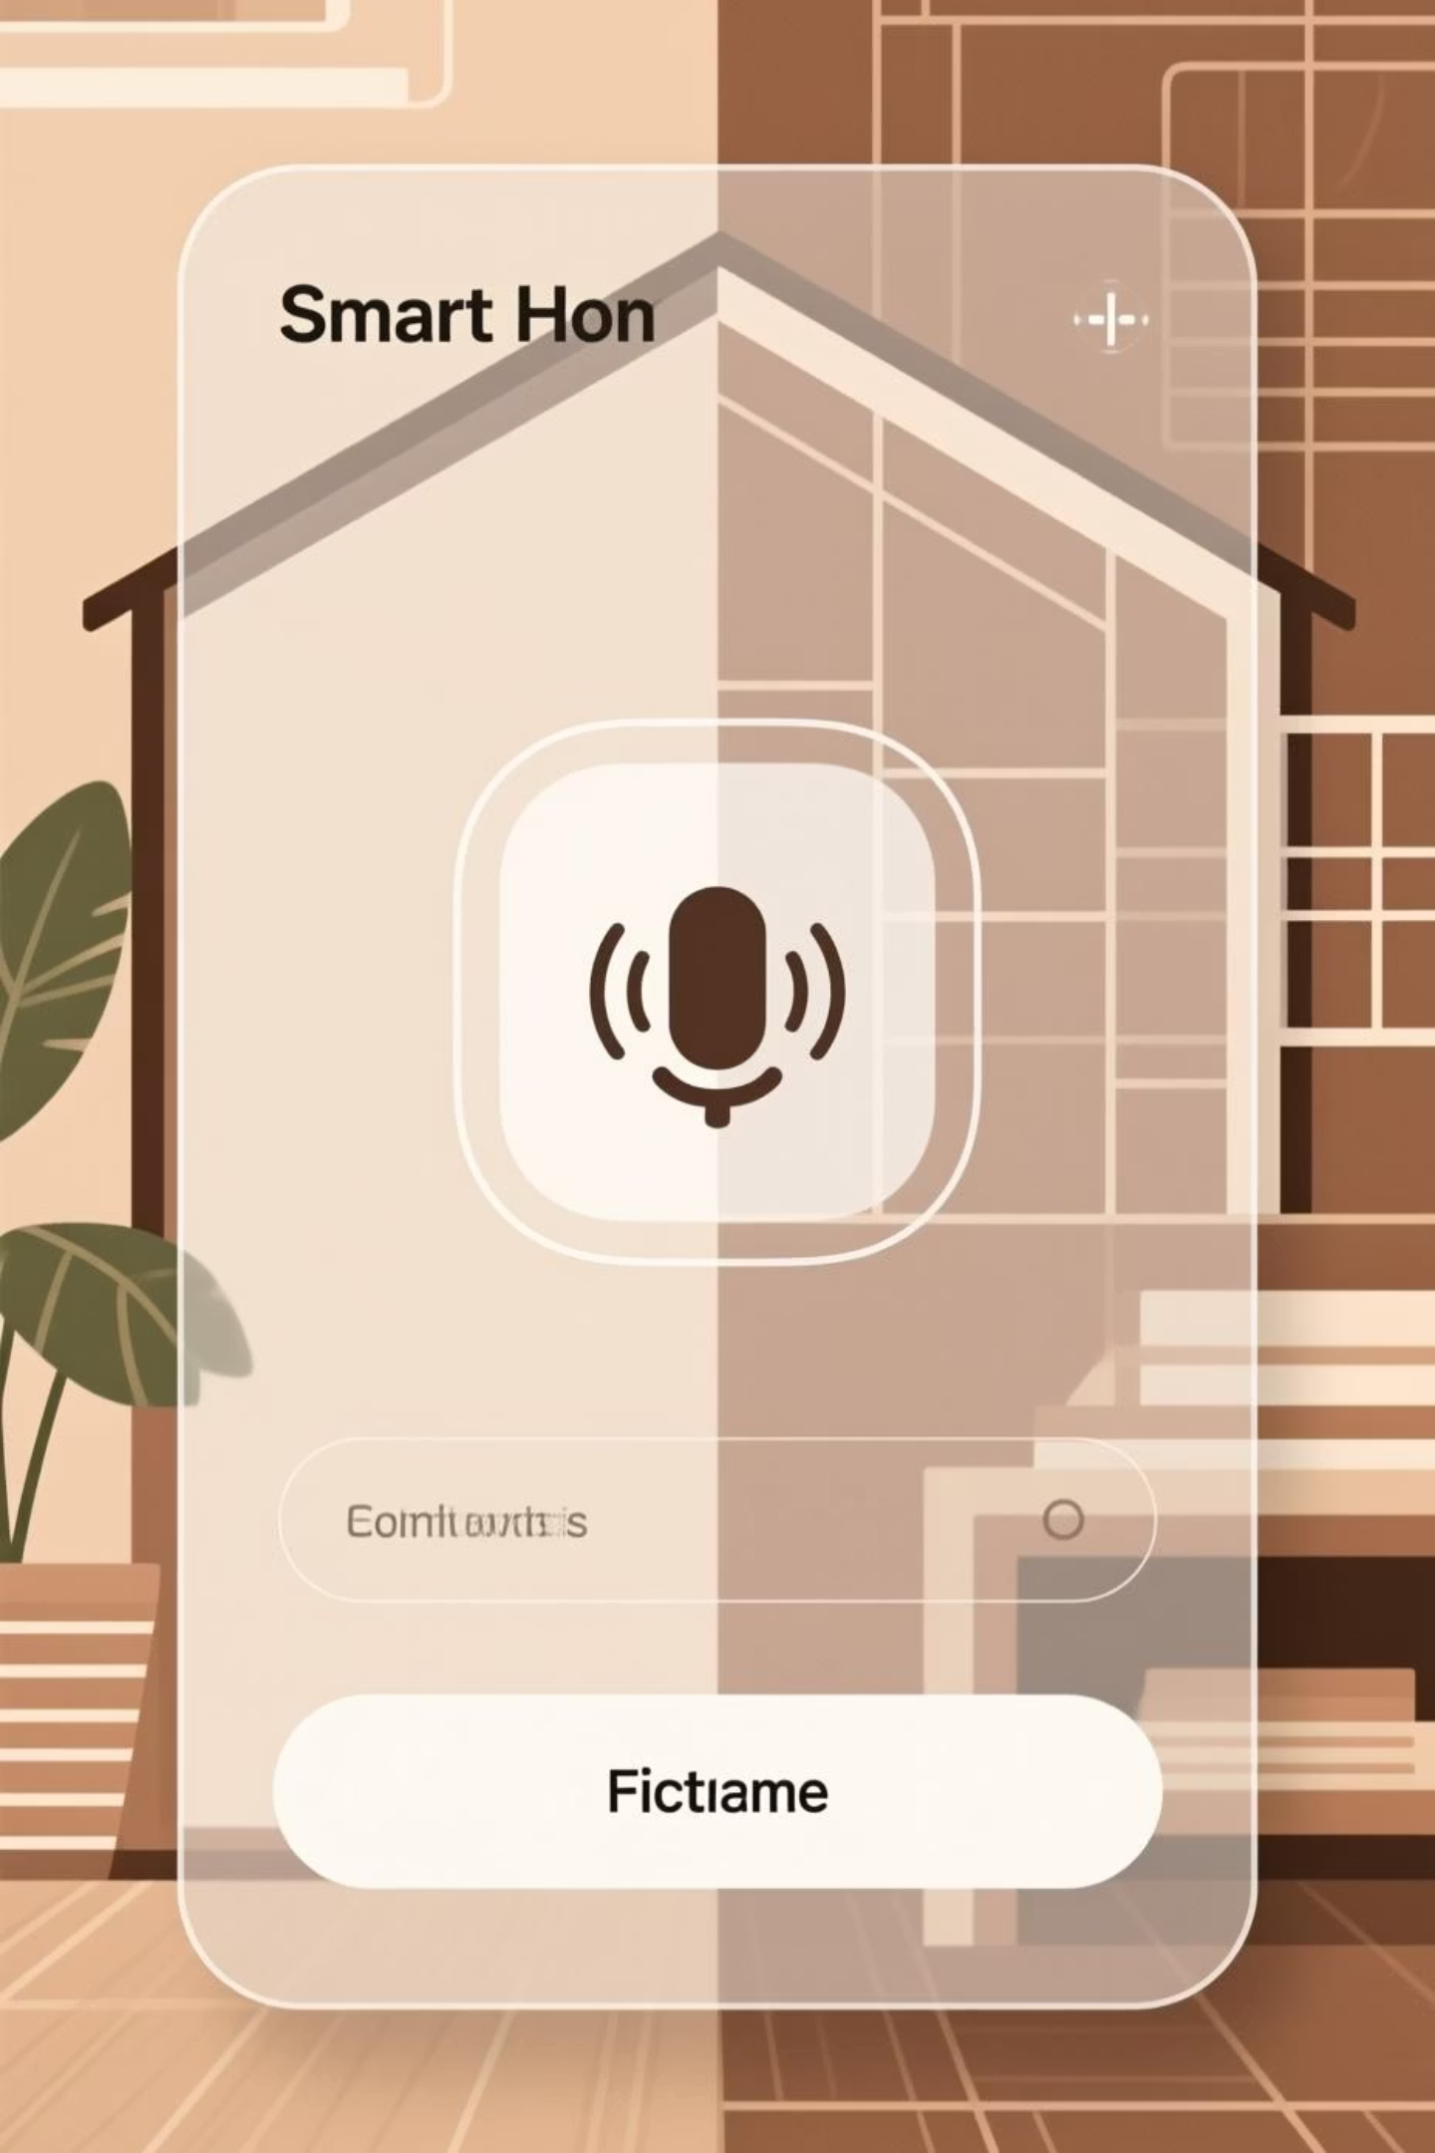

Lộ trình Mở rộng Tương lai
Thêm cảm biến
PIR, ánh sáng để tự động hóa thông minh hơn.
Dự đoán chủ nhà về
Wi-Fi/Bluetooth presence, geofencing.
Tích hợp giọng nói
Google/Alexa và scenes (kịch bản).

Slide 10

Cảm ơn!
Hệ thống Điện Lười mang đến sự tiện nghi và hiệu quả cho ngôi nhà của bạn.

